Slide 1

Komunikacija u partnerskim odnosima
Praktikum II, radionica 10
9. lipnja 2018. godine, Zagreb
Ivana Stvorić, mag.psych.

Slide 2
„On je gluh. Nikada ne čuje što govorim.“
„Ona svaki razgovor mora pretvoriti u svađu.“
„On je tvrdoglav…ne želi uopće uzeti u obzir ono što ja imam za reći.“
„Uvijek zauzima obrambeni stav kada ga pitam nešto.“
„Ona mora u beskonačnost pričati o svakoj temi.“
„On nikada ne kaže ono što misli.“
„Nisam tako mislila.“

Slide 3
Ovakve izjave mogu odražavati
prisutnost neadekvatne komunikacije
dublje probleme koji su prisutni u odnosu
NESPORAZUMI
FRUSTRACIJA I HOSTILNOST
DALJNJE NARUŠAVANJE KOMUNIKACIJE
riječi = oružje
rasprave = bojno polje

Slide 4
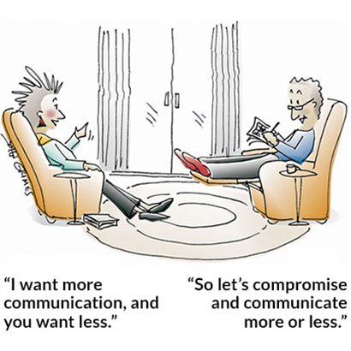
Najčešći izvori problema
neizravnost i dvosmislenost
zauzimanje obrambenog stava
razlike u načinu komunikacije (monolozi, upadanje u riječ, nijemo slušanje, tempo)
gluhe i slijepe pjege
upotreba pitanja
razlike u načinu komunikacije muškaraca i žena

Slide 5
NEIZRAVNOST I DVOSMISLENOST
dovodi do poteškoća u donošenju odluka
prilikom izražavanja misli, želja i osjećaja
izražavanje koje otežava razumijevanje
nejasno je
uključuje okolišanje oko teme
usmjerenost na nebitne detalje
preplavljivanje rasprave pretjeranom bujicom riječi / osiromašenje rasprave pomanjkanjem riječi
poslana poruka je različita od one koja se primi
oboje su nesvjesni načina na koji oni sami doprinose tim problemima

Slide 6
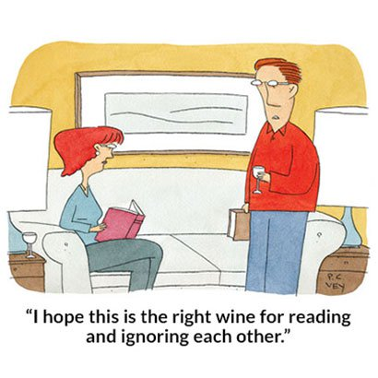
NEIZRAVNOST I DVOSMISLENOST
vlastiti strahovi i sumnje
iskrivljavanje poruke tako da se ona čini nejasna i navodi na pogrešno mišljenje
partneri ne iskazuju i skrivaju bitne informacije
žele se zaštititi
nije problem u onome što je rečeno
značenje koje se pridaje tome

Slide 7
ZAUZIMANJE OBRAMBENOG STAVA
želja i potreba da
dokažemo nešto o samima sebi ili
spriječimo odbijanje ili ismijavanje
povećava vjerojatnost nerazumijevanja jer zamagljujemo ono što želimo prenijeti drugoj osobi
strah od odbijanja
kada izražavamo određeno mišljenje ili tražimo nešto

Slide 8
u početku povezanost i bliskost mogu ublažiti i umanjiti napetost
ako se nastave nakupljati nesporazumi kroz nespretnu komunikaciju…
rješenje
uvježbavanje otvorene, jasne rasprave i razgovora
komunikacija postaje opterećena i zaustavljena prikrivenim okrivljavanjima i optuživanjima
ugoda koju zajednički razgovori predstavljaju nestaje i gubi svoju moć stvaranja bliskosti
manji problemi koji bi se mogli lako riješiti postaju izvor sukoba zbog indirektnosti i obrambenog stava osobe koja šalje poruku i prisutnosti „gluhe pjege“ kod osobe koja prima poruku

Slide 9
pojedinci koji su konstantno dvosmisleni, nejasni i indirektni u razgovoru
navode partnere da prerano donose netočne zaključke ili ignoriraju što je rečeno
pojedinci koji imaju poteškoća u razumijevanju partnerovih poruka
krivo interpretiraju što je rečeno
razlike između sretnih i nesretnih parova (Patricia Noller)
nesretni parovi manje točni u dekodiranju onoga što je njihov partner želio reći
komunikacija može biti adekvatna izvan braka
nema kroničnih nedostataka komunikacijskih vještina, nego je specifično za probleme u partnerskom ili bračnom odnosu

Slide 10
RAZLIKE U NAČINU KOMUNIKACIJE (monolozi, upadanje u riječ, nijemo slušanje, tempo)
razlike u načinu govora između partnera
vrijeme, pauziranje, količina riječi, tempo, slušanje i slično
mogu dovesti do nerazumijevanja, ljutnje i kriticizma
naučili pričati puno, odvijanje paralelnih razgovora, monolozi, česta upadanja u riječ i prekidanja
nepristojno je upadati nekome u riječ, važno je biti uljudan, diskretna promjena govornika, osobe ne pričaju u isto vrijeme
RAZLIČITA PRAVILA PONAŠANJA U RAZGOVORU

Slide 11
RAZLIKE U NAČINU KOMUNIKACIJE (monolozi, upadanje u riječ, nijemo slušanje, tempo)
razlike u „tajmingu“ i pauziranju
osobu kojoj su potrebne duge pauze u govoru i između rečenica može prekinuti partner kojem su potrebne kraće pauze
osoba kojoj su potrebne kraće pauze može izražavati mišljenje prošarano pauzama koje se njoj čine dovoljne za dati odgovor, a partner može zaključiti kako je njihova rasprava zapravo monolog partnera
prema temperamentu neke osobe pričaju „nadugo i naširoko“
neke osobe su „beživotni slušatelji“
simboličko značenje znakova slušanja
razlike u tempu
moguće je da partner postavi pitanje, i prije nego što druga osoba odgovori, postavi drugo pitanje ili sam odgovori na njega

Slide 12
UBLAŽAVANJE RAZLIKE U NAČINU KOMUNIKACIJE
identifikacija problema
dogovor oko pravila ponašanja tijekom komunikacije
Oni koji dugo pauziraju…
…ne uvrijediti se kada ih netko prekine ili se potruditi nastaviti s pričom nakon prekida
Oni koji prekidaju…
…procijeniti je li baš nužno u tom trenu izreći neki komentar ili opažanje i tako prekidati osobu koja govori ili je samo znak nestrpljivosti
Oni koji previše pričaju u širinu…
...naučiti biti koncizni i konkretni
Oni koji malo pričaju…
Oni koji ne pokazuju znakove slušanja...
Oni koji ovise o znakovima slušanja...
…naučiti koristiti više riječi
…izražavati više znakova koje pokazuju da prate što sugovornik govori
…prepoznati da tišina ne mora nužno značiti nezainteresiranost

Slide 13
GLUHE I SLIJEPE PJEGE
postaju očite kad jedan partner mentalno ne registrira što drugi partner zaista komunicira svojim riječima, gestama i slično
ukazuje na pretjeranu osjetljivost i obrambeni stav
osobe se „isključe“ kada nešto ne žele čuti ili kada poruka može biti usmjerena ranjivom području
naoko bezazlene rasprave mogu predstavljati prijetnju samopouzdanju partnera
kako bi se zaštitili od povrede ponosa ili odbijanja, stvaraju obrane i stav koji blokiraju viđenje stvarnog problema

Slide 14
UPOTREBA PITANJA
pitanja koristimo kada
želimo dobiti neku informaciju
želimo dobiti podršku
nastojimo saznati što druga osoba želi
nastojimo pregovarati
donosimo odluke
PROBLEM?
postavljanje prevelikog broja pitanja ili krivih pitanja može poslati poruku da nemamo povjerenja ili ukazivati na nedostatak prisnosti
osoba kojoj se postavljaju pitanja može to doživjeti kao propitivanje kompetentnosti, znanja ili iskrenosti, vjerodostojnosti, sposobnosti, namjera

Slide 15
UPOTREBA PITANJA
kada je sugovornik indirektan
želja da se bude apsolutno siguran u činjenice
problem s osjećajem pritiska i kontrole
„Zašto?” pitanja
impliciraju nepovjerenje ili sumnju
zauzimanje obrambenog stava
kako zaobići korištenje
„Možeš li mi objasniti svoju odluku da…?“
„Je li se nešto dogodilo/ Je li bio problem u vezi….?“

Slide 16
RAZLIKE U NAČINU KOMUNIKACIJE MUŠKARACA I ŽENA
Postavljanje pitanja
postavljaju više pitanja
postavljaju manje osobnih pitanja
olakšavanje i održavanje tijeka razgovora
znak intimnosti i izraz brige
ulaganje u održavanje interakcija među ljudima
„ako mi želi nešto reći, reći će mi bez da je ja pitam“
nametljivo uplitanje i invazija privatnosti
zahtjevi za informacijama
ŽENE
MUŠKARCI

Slide 17
RAZLIKE U NAČINU KOMUNIKACIJE MUŠKARACA I ŽENA
Slušanje
koriste više izraza koji potiču odgovore
ne koriste takve izraze
stvaraju „mostove“ između onoga što je njihov sugovornik rekao i onog što one žele reći
znakovi slušanja
često ignoriraju komentar sugovornika koji je prethodio
koriste znakove slušanja samo kada se slažu s nečim
ŽENE
MUŠKARCI

Slide 18
RAZLIKE U NAČINU KOMUNIKACIJE MUŠKARACA I ŽENA
Upadanje u riječ
nakon što ih se prekine ili ako ne uspiju dobiti znakove slušanja od sugovornika češće nijemo negoduju
češće daju komentare i upadaju u riječ u tijeku razgovora
bez obzira je li sugovornik muško ili žensko
ŽENE
MUŠKARCI

Slide 19
RAZLIKE U NAČINU KOMUNIKACIJE MUŠKARACA I ŽENA
Svrha razgovora
žele razgovarati o problemima (empatija, intimnosti i razumijevanja)
dijele probleme s partnerom s ciljem da dobiju razumijevanje i suosjećanje
vole dijeliti tajne, uživaju biti partnerova osoba od povjerenja, smeta ih kada partner zadržava osjećaje za sebe
češće nego drugima povjerit će se partnerici
ne vole razgovarati o problemima, čini ih to još više uzrujanima
žele dati praktično rješenje, ukazuju na područja gdje je moguće da partnerica griješi, savjetuju kako izbjeći problem u budućnosti
žele pričati o činjenicama, situacijama, konkretnim događanjima i aktivnostima
žele pričati o međusobnim odnosima i interpersonalnim iskustvima
ŽENE
MUŠKARCI

Slide 20
RAZLIKE U NAČINU KOMUNIKACIJE MUŠKARACA I ŽENA
Još neke razlike…
interpretiraju agresivnost sugovornika kao napad koji ometa njihov odnos
češće dijele osjećaje i tajne
koriste više zamjenica „ti“ ili „mi“
prigovaraju ili osporavaju izjave sugovornika
raspravljaju o problemima međusobno, dijele iskustva i pružaju podršku
vide agresivnost kao način razgovora
vole raspravljati o manje osobnim temama
izjave koje se odnose na činjenice ili mišljenje
traže rješenje problema
ŽENE
MUŠKARCI

Slide 21
RAZLIKE U NAČINU KOMUNIKACIJE MUŠKARACA I ŽENA
Svijet djevojčica
Svijet dječaka
prijateljstva se temelje na međusobnim razgovorima
uče kako dati podršku, pustiti druge da govore, uzeti u obzir ono što drugi govori
ravnopravnost i bliskost
razgovor = most
dijele tajne međusobno
slobodno razgovaraju o osjećajima
uče kako kritizirati i prepirati se bez da budu percipirane kao zlobne ili da žele zapovijedati
obraćaju pažnju na namjere drugih djevojčica
igraju se u većim, organiziranim grupama
status i dominacija
se zauzimanje stava, borba za dominaciju, kontroliranje pozornosti okoline
korištenje naredbi, prijetnji i hvalisanja, „spuštanja” i verbalnih trikova
riječi = „oružje“ ili instrument dominacije

Slide 22
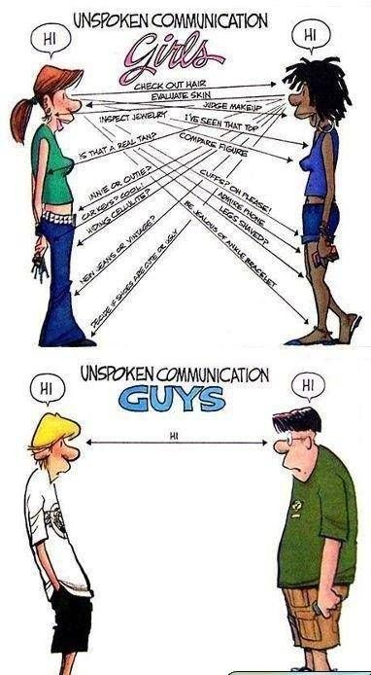
Prihvaćanje razlika u načinu komunikacije može pomoći u smanjenju krivih interpretacija!

Slide 23
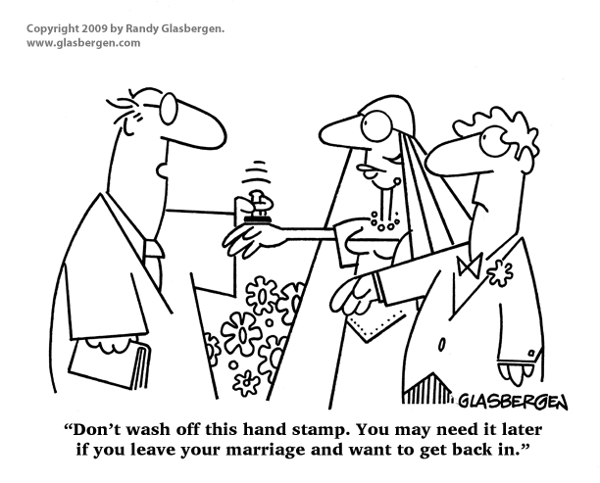
Literatura
Beck, A. T. (1989). Love is never enough. New York: Harper & Row, Publishers, Inc. – 5. poglavlje
HVALA NA PAŽNJI!
☺

